Slide 1
الجملة الفعلية
نتعلم أركانها
والتفريق بين الفاعل ونائب الفاعل
والأنواع التي يأتي عليها الفاعل ونائب الفاعل
وتغيير صيغة الفعل مع نائب الفاعل
حالات حذف عامل الفاعل
وأحكام الفاعل في العدد والتأنيث والرتبة

Slide 2
أنواع الجملة
جملة اسمية | جملة فعلية
الحق يعلو على الباطل | يعلو الحق على الباطل

Slide 3
أنواع الجملة
جملة اسمية | جملة فعلية
المطر يهطل شتاءً | يهطلُ المطرُ شتاءً
It rains in winter

Slide 4
الجملة الفعلية
المرفوع
الفعل
ماضٍ
مضارع
أمر
الفاعل
نائب الفاعل
اسم مرفوع يأتي بعد فعل مبني للمعلوم، ويدل على من فعل الفعل
وصلَ المسافرُ
اسم ظاهر
وصلنا من السفر
ضمير متصل
(نا) المتكلمين
المسافرُ وصلَ
ضمير مستتر
تقديره (هو)
يسعدني أن تزورني
المصدر المؤول
يسعدني (زيارتك)
أَن + الفعل المضارع = المصدر المؤول
الفعل
الفاعل
مكملات
الجملة الفعلية

Slide 5
تعريف الفاعل
هو الاسم المسند إليه فِعل على طريقة (فعَلَ) أو شِبهه
الاسم الصريح = وصل المسافرُ
الضمير المتصل = وصلنا من السفر
الضمير المستتر = المسافرُ وصل
المصدر المؤول = يسعدني أن تزورني

Slide 6
تعريف الفاعل
هو الاسم المسند إليه فِعل على طريقة (فعَلَ) أو شِبهه
الفعل المبني للمعلوم = وصلَ، سافرَ
اسم الفعل = هيهاتَ العقيقُ
المصدر= "وحجُّ البيتِ مَن استطاع إليه سبيلا"
الصفة المشبهة = صاحب امرءًا حسنًا خلُقُه
اسم الفاعل = {ربنا أخرجنا من هذه القرية الظالمِ أهلها}
أفعل التفضيل = مررت بالأفضلِ أبوه

Slide 7
أحكام الفاعل
الرفع
التأخر عن عامله
وجوب ذكره
لزوم فعله حالة واحدة في الإفراد والتثنية والجمع
حذف فعل الفاعل
تأنيث الفعل مع فاعله

Slide 8
ما الفرق بين:
الوالدان يتعاونان في تربية أولادهما
يتعاون الوالدان في تربية أولادهما
يجب إفراد الفعل أي: تجريده من ضمير المثنى والجمع
إذا كان الفاعل اسمًا ظاهرًا مثنى أو جمعا

Slide 9
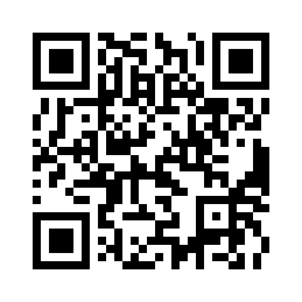
لعبة نحوية

Slide 10
كيف يؤنث الفعل؟
الماضي
إضافة تاء التأنيث في آخره
رسَمتْ
بادرتْ
انتظمتْ
المضارع
إضافة تاء التأنيث في أوله
ترسم
تبادر
تنتظم

Slide 11
تذكير الفعل وتأنيثه
يؤنث الفعل وجوبًا:
1- قذًى بعينيكِ أم بالعينِ عوّارُ أم ذرّفت إذ خلتْ من أهلها الدارُ
2- ليت هندًا أنجزتنا ما تعدْ وشفت أنفسنا مما نجدْ
قذًى بعينيكِ أم بالعينِ عوّارُ أم ذرّفت إذ خلتْ من أهلها الدارُ
3- {وإذا الوحوشُ حُشرت} {وإذا الرسل أقتت} المسلمات جاءت.
يؤنث الفعل وجوبًا:
1- الفاعل اسم ظاهر حقيقي التأنيث.
2- الفاعل ضمير مستتر يعود على مؤنث حقيقي التأنيث أو مجازي التأنيث.
3- الفاعل ضمير مستتر يعود إلى جمع مؤنث سالم أو جمع تكسير لمذكر غير عاقل.

Slide 12
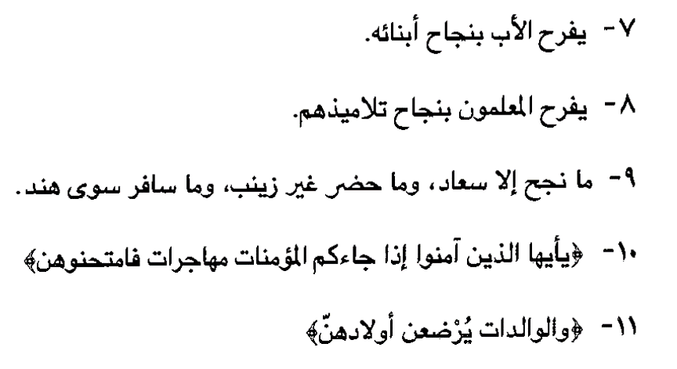
تذكير الفعل وتأنيثه
يذكر الفعل وجوبًا:
1- الفاعل اسم مذكر سواء كان مفردًا أم مثنى أم جمع.
2- الفاعل علم لمؤنث مفصولًا من الفعل بإلا أو غير وسوى.
3- الفاعل جمع مؤنث سالما مفصولًا من الفعل.
4- الفاعل نون النسوة للغائبات.

Slide 13
تذكير الفعل وتأنيثه
طلع الشمس _ طلعت الشمس | يجوز تأنيث الفعل مع الفاعل المؤنث المجازي الظاهر
أتت القاضيَ هندٌ _ أتى القاضيَ هندٌ | يجوز تأنيث الفعل مع الفاعل المؤنث الحقيقي المفصول عن الفعل بغير (إلا)
إنما قام هي _ إنما قامت هي | يجوز تأنيث الفعل مع الفاعل الضمير المنفصل للمؤنث
نعم المرأة هند _ نعمت المرأة هند | يجوز تأنيث الفعل مع الفاعل المؤنث الظاهر والفعل للمدح والذم
جاء الطلحات _ جاءت الطلحات | يجوز تأنيث الفعل مع الفاعل المذكر المجموع بالألف والتاء
بكى النساء _ بكت النساء {وقال نسوة في المدينة} {غُلبت الروم} | يجوز تأنيث الفعل وتذكيره مع اسم الجمع أو اسم الجنس الجمعي
سار الثكالى – سارت الثكالى | يجوز تأنيث الفعل مع الفاعل جمع التكسير للمؤنث
جاء الجنود _ جاءت الجنود | يجوز تأنيث الفعل مع الفاعل جمع التكسير للمذكر
الرجال جاؤوا _ الرجال جاءت | يجوز تأنيث الفعل مع الفاعل الضمير العائد على جمع التكسير للذكور العقلاء
قام الهندات _ قامت الهندات | يجوز تأنيث الفعل مع الفاعل المؤنث جمع مؤنث سالم أو ملحقًا به
{قال آمنت أنه لا إله إلا الذي آمنت به بنو إسرائيل} | يجوز تأنيث الفعل مع الفاعل الملحق بجمع المذكر السالم

Slide 14
حذف عامل الفاعل
جواز الحذف
إذا دل عليه دليل مثل جواب السؤال المشتمل على الفعل
{ولئن سألتهم من خلق السماوات والأرض ليقولُن الله}
من قرأ القرآن؟ الشيخ ماهر
وجوب الحذف
إذا وقع بعد إن وإذا الشرطيتين إذا فُسر بالفعل المذكور
حكم الحذف
أسباب الحذف
{ولئن سألتهم من خلق السماوات والأرض ليقولُن الله}
{وإن أحد من المشركين استجارك فأجره}
{وإن أحدٌ من المشركين استجارك فأجره}
{إذا السماءُ انشقت}

Slide 15
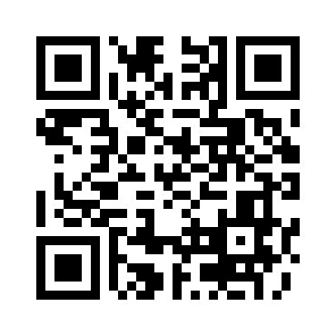
الفعل / الفاعل/ المفعول به هل يتغير هذا الترتيب؟

Slide 16
توسط المفعول به بين الفعل وفاعله
توسط المفعول
توسط الفاعل
كلاهما جائز
يحبُّ القاهرةَ كثيرٌ من الناس.
يقرأ الطلابُ المجلاتِ الأدبية.

Slide 17
توسط المفعول به بين الفعل وفاعله
توسط المفعول
واجب
يعرف الفضلَ من الناس ذووه يفدي كلَّ وطنٍ أهله | إذا اتصل بالفاعل ضمير يعود عليه
{إنما يخشى اللهَ من عباده العلماءُ} إنما يقدر العلمَ العلماءُ | إذا كان الفاعل محصورًا بإنما
يسرني حبُّكم العلمَ ويسوؤني كرهُكم النحوَ | إذا كان المفعول به ضميرًا متصلًا بالفعل

Slide 18
توسط المفعول به بين الفعل وفاعله
توسط المفعول
ممتنع
إنما يخافُ المؤمنُ اللهَ وحدَه إنما يحبُّ الطفلُ اللعبَ | إذا كان المفعول به محصورًا بإنما
تحبُّ أختي صديقتي تحترم أستاذاتي زميلاتي | إذا لم يظهر الإعراب على الفاعل أو المفعول به فيحتفظ بالترتيب المثالي
راجعتُ القرآنَ وفهمتُ آياتِهِ | إذا كان الفاعل ضميرًا متصلًا بالفعل

Slide 19
الجملة الفعلية
المرفوع
الفعل
ماضٍ
نائب الفاعل
الفاعل
مضارع
أمر
اسم يحل محل الفاعل المحذوف وحكمه الرفع، يأتي بعد فعل مبني للمجهول.
أُقيمَ الحفلُ
كُرِّمتُ البارحة
ضمير متصل
(ت) المتكلم
اسم ظاهر
لن أُهزمَ
يُنتظرُ أن تَجيءَ
المصدر المؤول
يُنتظرُ (مجيئُك)
ضمير مستتر
تقديره (أنا)
أَن + الفعل المضارع = المصدر المؤول

Slide 20
تعريف نائب الفاعل
هو الاسم المسند إليه فِعل مبني للمجهول أو شِبهه
الاسم الصريح = أُقيم الحفلُ
الضمير المتصل = كُرمتُ البارحة
الضمير المستتر = لن أُهزمَ
المصدر المؤول = يُنتظر أن تزورني

Slide 21
تعريف نائب الفاعل
هو الاسم المسند إليه فِعل مبني للمجهول أو شِبهه
الفعل المبني للمجهول = أُقيم الحفلُ
اسم المفعول = ما مذمومٌ أخواك
جاء السفيه ممزَّقًا ثوبُهُ
الصفة المشبهة = ما شاميٌّ أخواك

Slide 22
أحكام نائب الفاعل
الرفع
التأخر عن عامله
وجوب ذكره

Slide 23
ما ينوب عن الفاعل
المفعول به
هو الأولى بالنيابة إن وُجد
الظرف
والمصدر
الجار والمجرور
الفعل المتعدي إلى مفعول:
أُقيمَ الحفلُ
صيمَ يومٌ باردٌ
نُوديَ نداءٌ بعيدٌ
نُظرَ في حاجتك
مُرَّ بزيدٍ
الفعل المتعدي إلى مفعولين
التصرف
قبول حالات الإعراب الثلاث
بشرط عدم لزوم الجار طريقة واحدة في الاستعمال
منذ، رُب، حروف الاستثناء
الاختصاص
بالوصف
صيمَ يومٌ باردٌ
بالإضافة
سيرَ يومُ الجمعةِ
لا يصح:
رُكِبَ سحرٌ
جُلسَ عندك
لا يصح:
سيرَ وقتٌ
قيمَ قيامٌ
الاختصاص
بالوصف
تُكلمَ في أمرٍ هام
بالإضافة
نُظرَ في حاجتك
بحصول الفائدة
مُر بزيدٍ
لا يصح: جُلس في دار
من باب (أعطى):
أُعطيَ محمدٌ ريالًا
أُعطيَ محمدًا ريالٌ
من باب (ظن):
ظُنّ زيدٌ قائما
تجب نيابة المفعول الأول
من باب (أعلمَ):
أُعلمَ زيدٌ فرسَكَ سابقًا
تجب نيابة المفعول الأول

Slide 24
الفعل المبني للمجهول ونائب الفاعل
أصل نائب الفاعل مفعول به لكن بعد بناء الفعل للمجهول نحذف الفاعل ويتحول المفعول به إلى نائب فاعل مرفوع
{وسيق الذين اتقوا ربهم إلى الجنةِ زُمرا}
وإذا كان ثلاثيًّا معتل الوسط (قال_ ساق) كُسر أوله وقلبت الألف إلى ياء (قيل_ سيق)
ويبنى الفعل للمجهول إذا كان ماضيا بضم أوله وكسر ماقبل آخره: كتب/ ُكتِب، وإذا كان مضارعا يضم أوله ويفتح ماقبل آخره: يكتُب/ يُكتَب
اسم يحل محل الفاعل المحذوف، وحكمه الرفع، يأتي بعد فعل مبني للمجهول.
Written by Richard

Slide 25
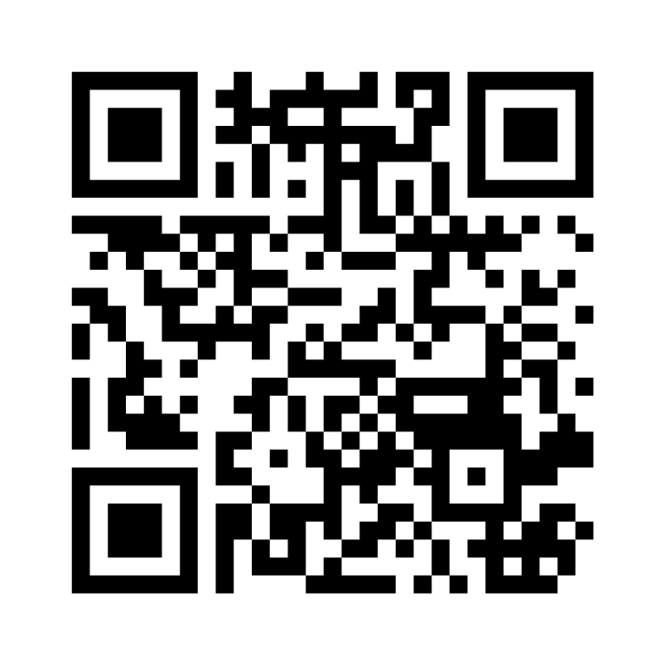
تصويت سريع

Slide 26
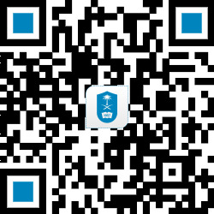
بطاقة خروج
اكتبي في اللوحة الحائطية نقطة تستطيعين إفادة الآخرين بها

Slide 27
الواجب

